Slide 1
SAM y cEOF
Elio Campitelli

Slide 2
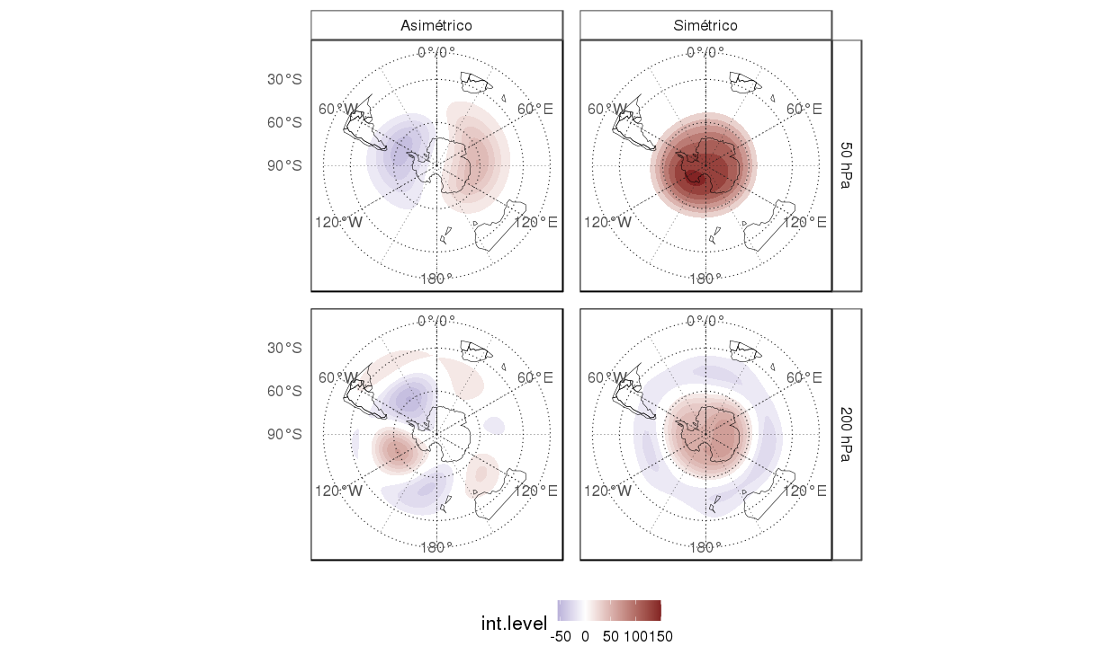
Regresión de altura geopotencial e índices de SAM simétrico y asimétrico.

Slide 3
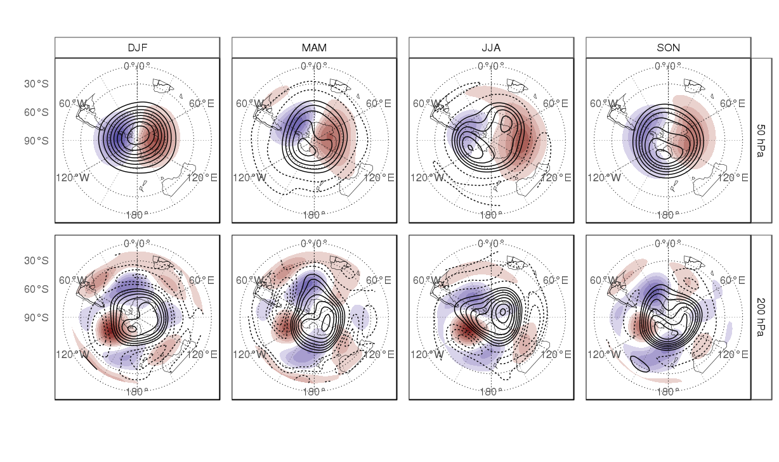
Regresión de la altura geopotencial con el índice SAM asimétrico en sombreado y el simétrico en contornos.

Slide 4
Todo lo que sigue es usando el SAM coomputado para todo el año.

Slide 5
Para los siguientes gráficos, una nota sobre la metodología:
Para el cálculo de SAM simétrico y asimétrico hago una regresión múltiple. De ahí obtengo un R2 que es la varianza del campo de geopotencial explicada por el modelo hgt ~ sam_simetrico + sam_asimetrico. Ese R2 lo llamo “R2 total”. Luego, también calculo los coeficientes de correlación parcial entre cada parte y el campo total. El cuadrado de esa variable lo llamo “R2 parcial”.
La razón entre el r2 parcial de la parte asimétrica y el r2 total puede servir como una estimación del nivel de simétría de cada evento SAM.
La suma de R2 parciales NO es igual al R2 total.
Todo esto es un Work In Progress. Creo que es mejor pensar en un ANOVA.

Slide 6
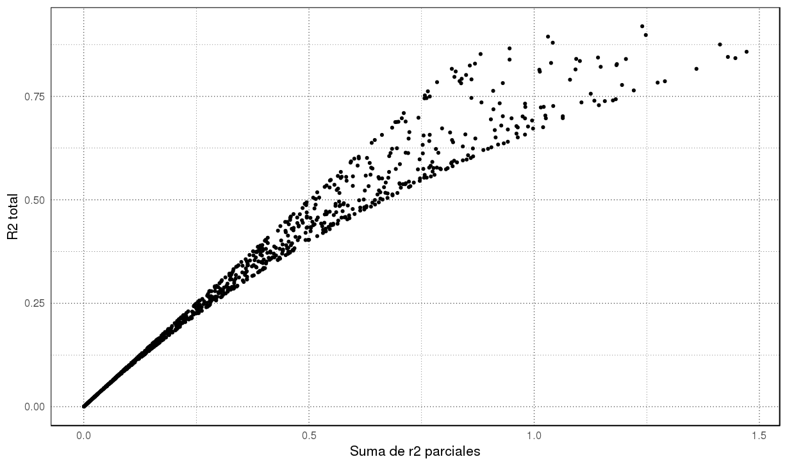
Relación entre R2 total y la suma de R2 parciales. Notar que la suma de parciales puede ser mayor a 1.

Slide 7
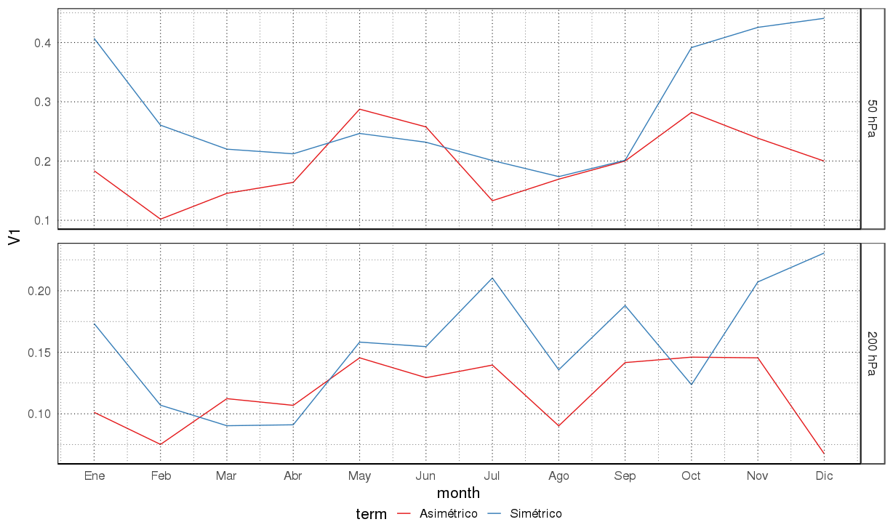
Coeficiente de determinación parcial medio para cada parte del sam.

Slide 8
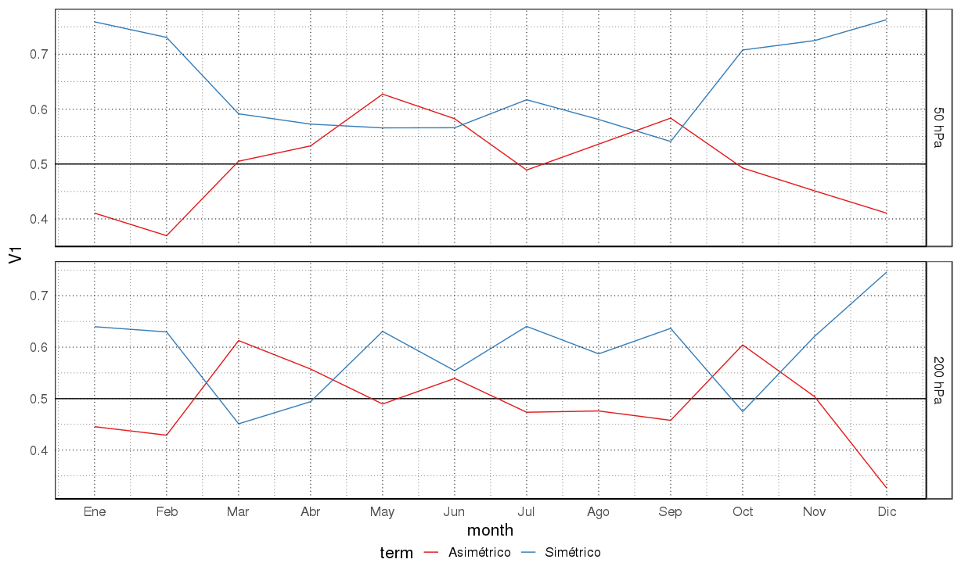
R2 parcial / r2 total medio para cada parte

Slide 9
Relación con el EOF complejo

Slide 10
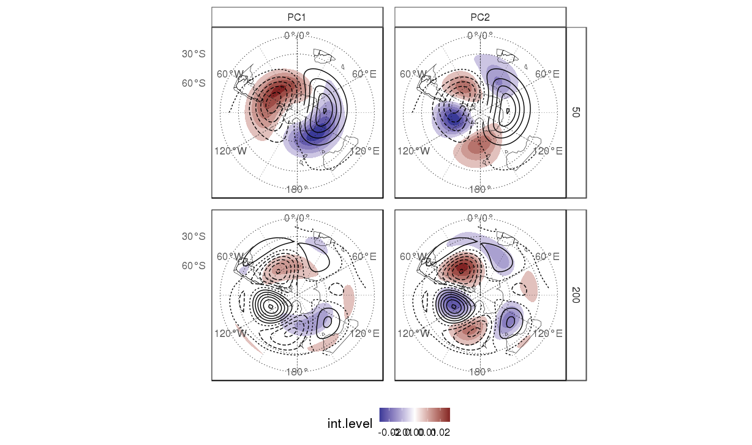
Parte real de las componentes principales complejas conjuntas en sombreado y regresión de la paret asimétrica del primer EOF en contornos.

Slide 11
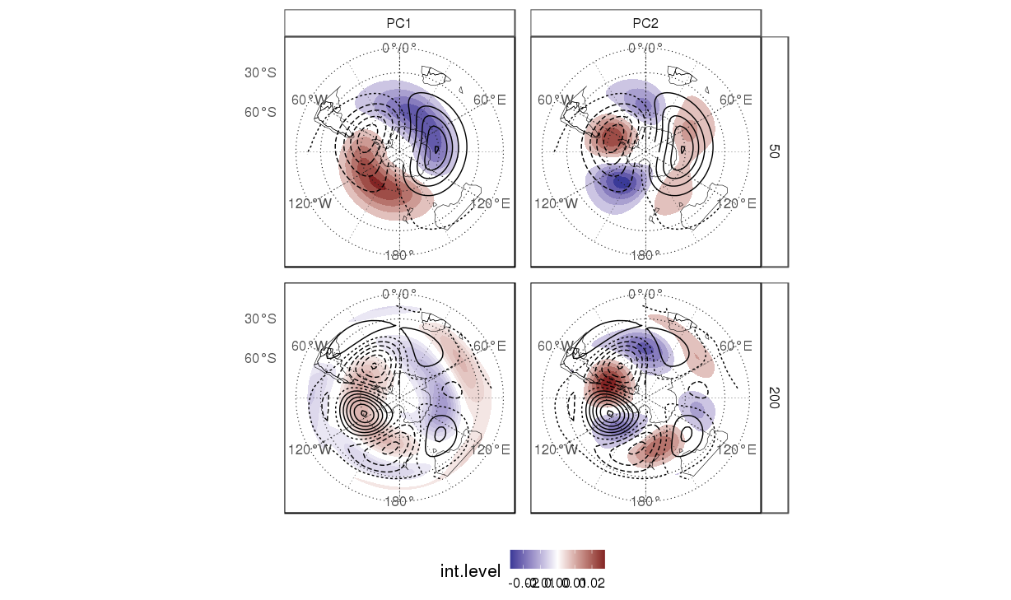
Parte imaginaria de las componentes principales complejas conjuntas en sombreado y regresión de la paret asimétrica del primer EOF en contornos.

Slide 12
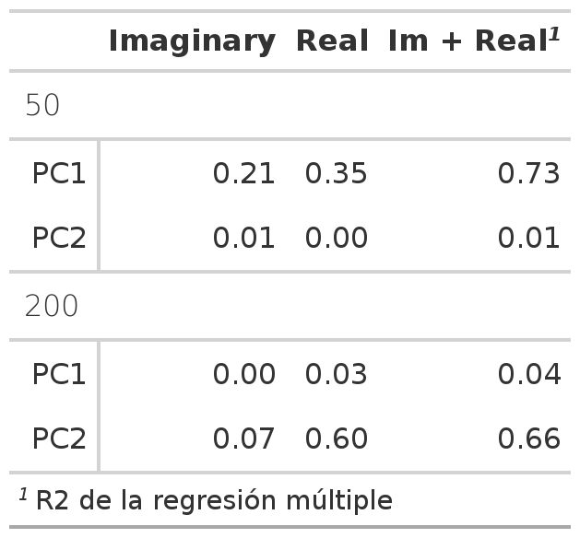
r2 entre eof complejo y sam asimétrico para cada PC y parte real e imaginaria.

Slide 13
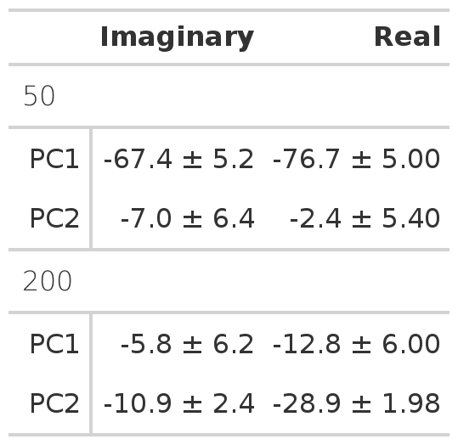
Coeficientes de regresión múltiple para el modelo asym ~ im + real.

Slide 14
Conclusión
La parte asimétrica del SAM se proyecta sobre los EOF complejos (no es sorprendente).
En la tropósfera, se proyecta sobre el PC2
principalmente en la parte real (OJO: este resultado no es del todo robusto y depende de la definción del dominio usado para el eof complejo. Si se usa todo el hemisferio al sur de los 20°S en vez de cortar en 80°S la repartición es más pareja)
En la estratósfera se proyecta sobre el PC1 de froma pareja.
La combinación lineal es pareja, pero este resultado también es ligeramente sensible la definición de domino; aunque no tanto como la conclusión anterior.

